Slide 1
Резонансы в астрономии
II Городской конкурс
«Электронные образовательные ресурсы
в учебно-воспитательном процессе»
Секция: «Лучший электронный образовательный ресурс
для внеурочной деятельности»
Факультативное занятие
Яковлева Надежда Петровна
учитель физики высшей квалификационной категории
МБОУ «Гимназия №8- Центр образования»
Советского района, г.Казани

Slide 3
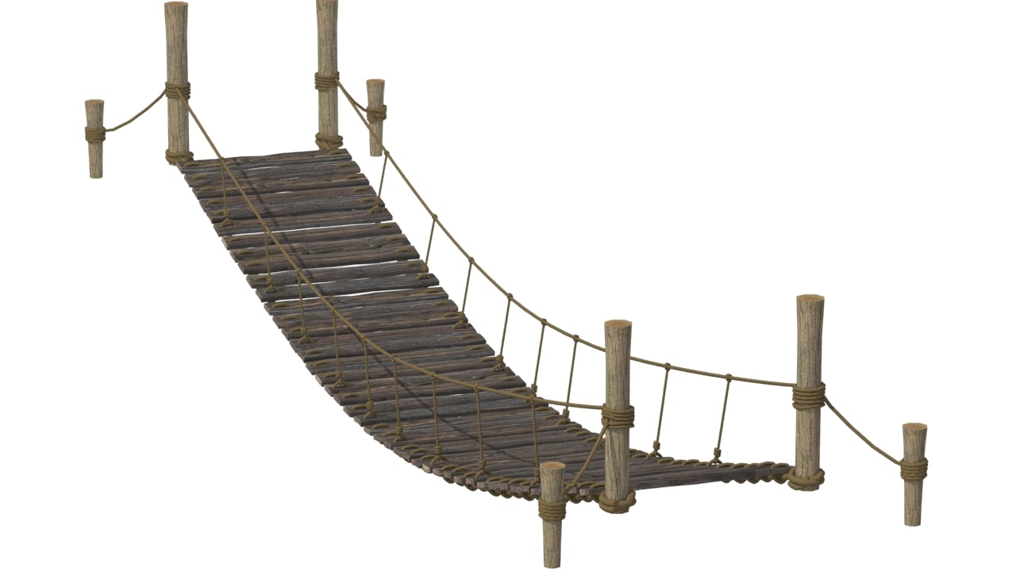
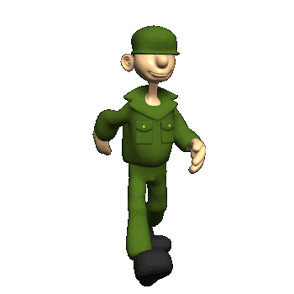

Slide 5
Цель занятия - изучение проявления резонанса в нашей Солнечной системе и за пределами.
Задачи:
- изучение проявление двух видов резонанса в Солнечной системе;
-изучение проявлений резонанса за пределами Солнечной системы;
- визуализация наблюдаемого явления с помощью интерактивной модели Солнечной системы Solar System Scope;
- моделирование планетных систем и наблюдение резонанса с помощью гравитационного симулятора StartFlow
Объектом исследования являются тела солнечной системы: планеты, спутники, астероиды.
Методы исследования: изучение и анализ научной литературы по проблеме в Интернет-ресурсах и печатных изданиях, интерактивные модели и программы.
Актуальность выбранной темы:
Изучение космоса – это не дань моде, а необходимость. Существование Земли, проблема безопасности жизни на ней зависит от космических процессов.

Slide 6
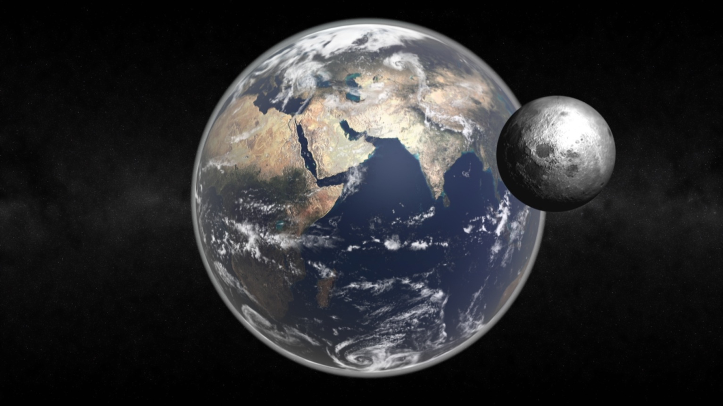
Резонансы в астрономии
Спин – орбитальный резонанс - синхронизация орбитального движения небесного тела и его вращения вокруг своей оси.

Slide 7
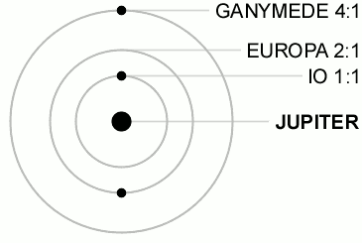
Орбитальный резонанс в небесной механике — ситуация, при которой периоды обращения двух (или более) небесных тел соотносятся как небольшие натуральные числа.
Обращение галилеевых спутников Юпитера

Slide 8
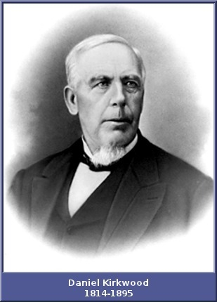
Люки Кирквуда
Распределение астероидов по периоду обращения и люки Кирквуда.
По горизонтали — период обращения астероида в годах.
Цифры сверху показывают отношение периодов обращения Юпитера и астероидов из люка Кирквуда

Slide 9
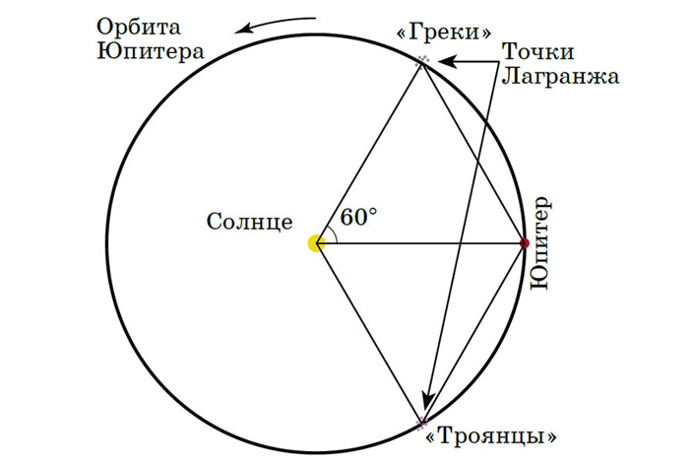
Греки и троянцы
Взаимное расположение Солнца, Юпитера и астероидов-троянцев.
Размеры всех тел изображены без соблюдения масштаба

Slide 10
Точки Лагранжа
Силы, действующие на астероид в точке Лагранжа.
Расстояние от Солнца до центра масс и размер орбиты Солнца
преувеличены примерно в 100 раз относительно размера орбиты Юпитера

Slide 11
Троянские астероиды Юпитера и Марса
Астероиды на орбите Юпитера показаны большими голубыми облаками на его орбите в точках L₅ и L_{4.} Астероиды на орбите Марса (показан красным): группа L₅ (крупная ярко-зелёная область чуть повыше планеты) и группа L₄(небольшая голубая область чуть пониже планеты)

Slide 12
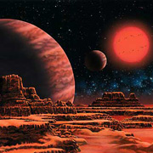
Орбитальный резонанс трёх планет
Так, по мнению художника, может выглядеть мир Gliese 876. Кстати, масса новичка равна примерно 15 земным (иллюстрация Lynette Cook).

Slide 13
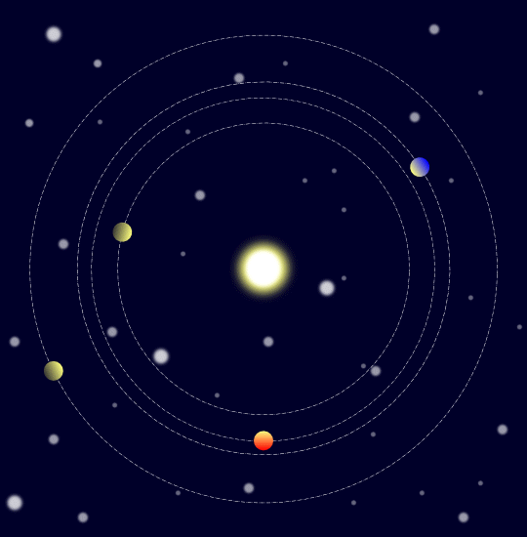
Четырехпланетный резонанс
Kepler-223

Slide 14
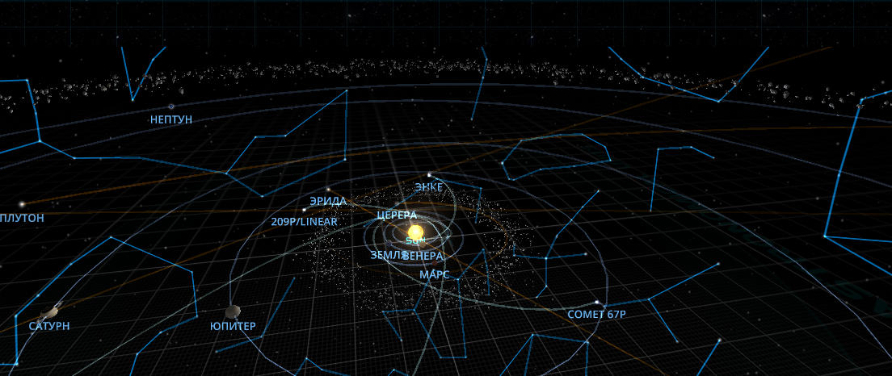
Наблюдение примеров резонанса в Солнечной системе с помощью Solar System Scope
Наблюдения пояса астероидов и пояса Койпера

Slide 15
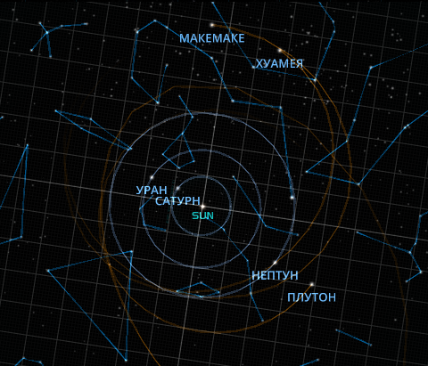
Визуализация орбитального резонанса Нептуна и Плутона

Slide 16
Орбитальный резонанс галилеевых спутников

Slide 17
Моделирование резонанса Гравитационный стимулятор StartFlow

Slide 19
Моделирование резонанса Гравитационный стимулятор StartFlow

Slide 20
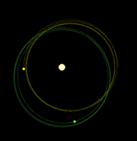
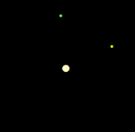
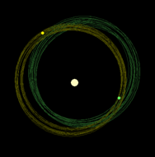
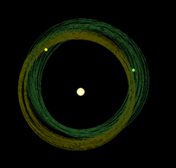
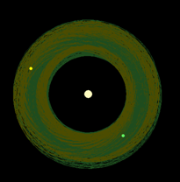
Стабильная планетная система

Slide 21
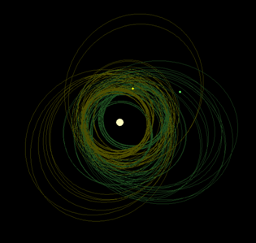
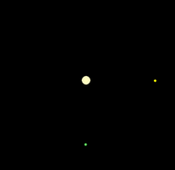
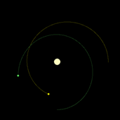
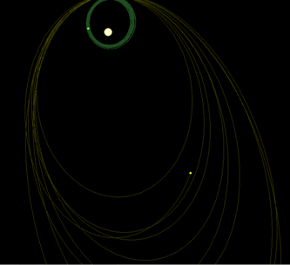
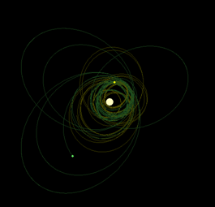
Нестабильная планетная система

Slide 22
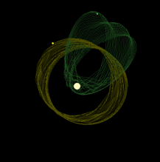
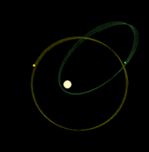
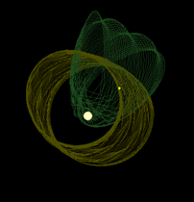
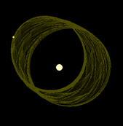
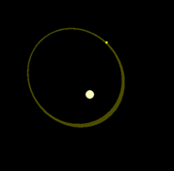
Захват (поглощение)

Slide 23
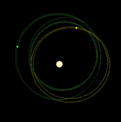
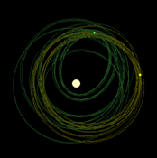
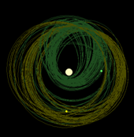
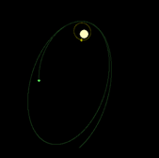
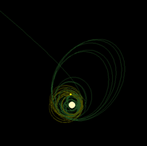
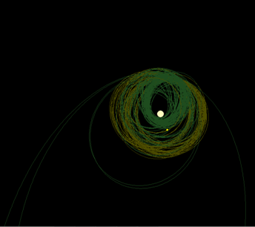
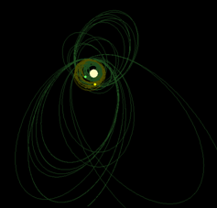
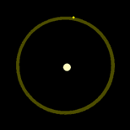
Выброс планеты из системы

Slide 24
Литература
Валерия Сирота Качели, резонансы и космическое хулиганство, «Квантик» №11, 2015г.
Резонансы Солнечной системы https://astronomy.ru/forum/index.php/topic,18880.0.html
Орбитальный резонанс https://ru.wikipedia.org/wiki/%D0%9E%D1%80%D0%B1%D0%B8%D1%82%D0%B0%D0%BB%D1%8C%D0%BD%D1%8B%D0%B9_%D1%80%D0%B5%D0%B7%D0%BE%D0%BD%D0%B0%D0%BD%D1%81
Троянские астероиды Земли https://ru.wikipedia.org/wiki/%D0%A2%D1%80%D0%BE%D1%8F%D0%BD%D1%81%D0%BA%D0%B8%D0%B5_%D0%B0%D1%81%D1%82%D0%B5%D1%80%D0%BE%D0%B8%D0%B4%D1%8B_%D0%97%D0%B5%D0%BC%D0%BB%D0%B8
Троянские астероиды Марса https://ru.wikipedia.org/wiki/%D0%A2%D1%80%D0%BE%D1%8F%D0%BD%D1%81%D0%BA%D0%B8%D0%B5_%D0%B0%D1%81%D1%82%D0%B5%D1%80%D0%BE%D0%B8%D0%B4%D1%8B_%D0%9C%D0%B0%D1%80%D1%81%D0%B0

Slide 25
Троянские астероиды Урана https://ru.wikipedia.org/wiki/%D0%A2%D1%80%D0%BE%D1%8F%D0%BD%D1%81%D0%BA%D0%B8%D0%B5_%D0%B0%D1%81%D1%82%D0%B5%D1%80%D0%BE%D0%B8%D0%B4%D1%8B_%D0%A3%D1%80%D0%B0%D0%BD%D0%B0
Троянские астероиды Нептуна https://ru.wikipedia.org/wiki/%D0%A2%D1%80%D0%BE%D1%8F%D0%BD%D1%81%D0%BA%D0%B8%D0%B5_%D0%B0%D1%81%D1%82%D0%B5%D1%80%D0%BE%D0%B8%D0%B4%D1%8B_%D0%9D%D0%B5%D0%BF%D1%82%D1%83%D0%BD%D0%B0
Кирилл Размыслович «Четырехпланетный резонанс" https://kiri2ll.livejournal.com/450703.html
Впервые найден орбитальный резонанс трёх планет http://novostey.com/science/news236365.html
http://www.solarsystemscope.com Solar System Scope — это интерактивный путеводитель по нашей Солнечной системе, и всему, что её окружает.
https://visualmathstart.ru/ Набор программ StartFlow

